Slide 1
Gestion de carrières et appréciation des performances
Solutions informatique
DODE Nicolas
GRANIER Damien
SUDRON Jérémy

Slide 2
Sommaire
Gestion de carrières
Appréciation des performances
Solutions informatique

Slide 3
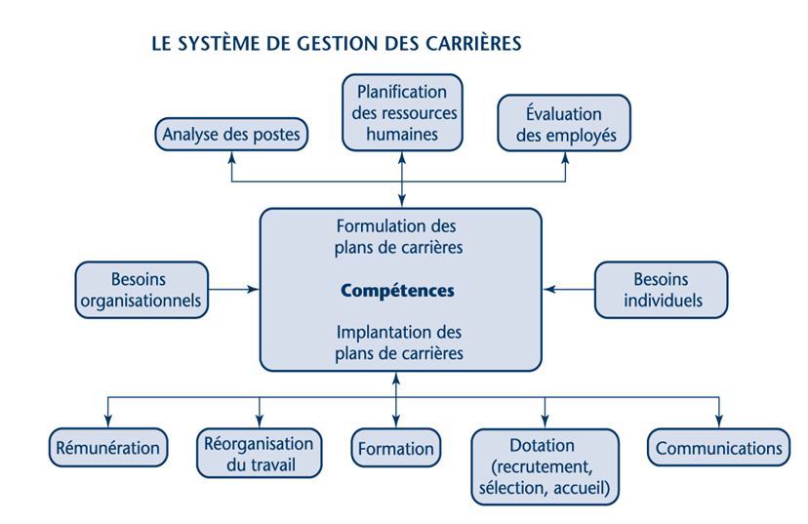
Gestion des carrières

Slide 4
Appréciation des performances
Connaitre les compétences
Comprendre les motivations
Définir et suivre les actions nécessaires
Identifier risques / opportunité

Slide 5
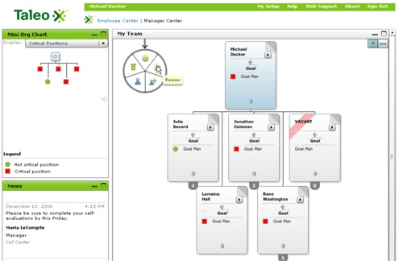
Solutions informatique
  Taleo
  Animation : http://www.taleo.com/solutions/media/mov/PerformanceManagement-home.htm

Slide 6
Solutions informatique
  Cezanne Succession & Career
    Suivre et gérer talents
    Souligner écarts et risques
    Encourager salariés

Slide 7
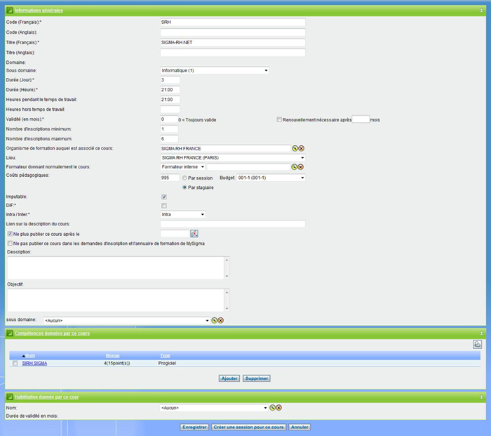
Solutions informatique
  SIGMA-RH
    Gestion formation
    Gestion des compétences
    Gestion des carrières
    Gestion du recrutement

Slide 8
Solutions informatique
  Appli-RH
    Gestion des plans de carrières
    GPEC
    Gestion des évaluations
    Gestion des compétences
    Gestion des connaissances
    Gestion de la formation

Slide 9
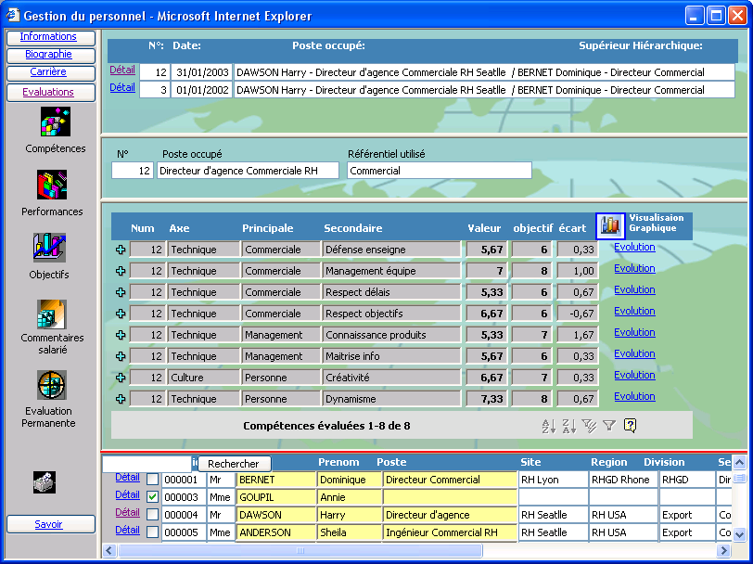
Solutions informatique
  Appli-RH

Slide 10
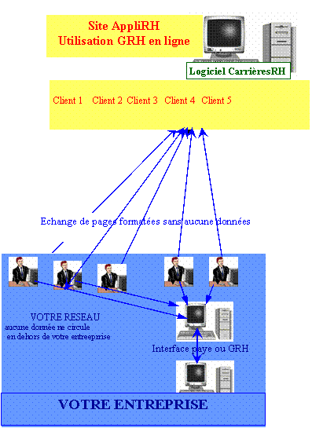
Solutions informatique
  Appli-RH

Slide 11
Solutions informatique
  Sage paie édition pilotée
  Animation : http://www.synchrolab.com/sage/demotv/sage_100/sage_paie/richmedia/player.html
  Sage suite RH
    Logiciel de paie et RH
    Organigramme
    Détail de postes
    Liste postes vacants
    Recherche salariés
    Cartographie métier

Slide 12
Conclusion
  Diverses solutions
    ERP
    En ligne
  Concerne Moyenne et Grandes Entreprises

Slide 13

Questions ?

